Slide 1

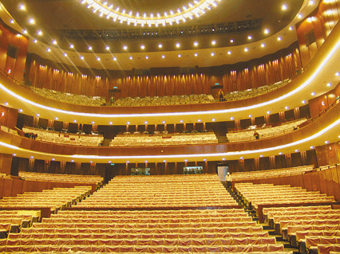
音乐之都维也纳

Slide 2
第一教时

Slide 3
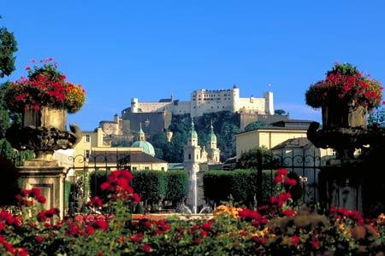
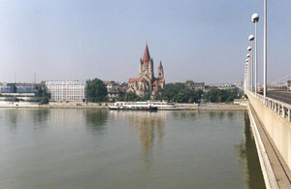
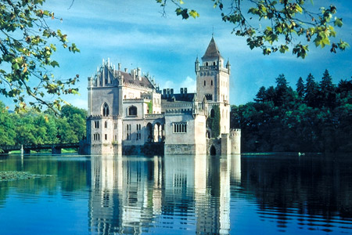

维也纳风光

Slide 4
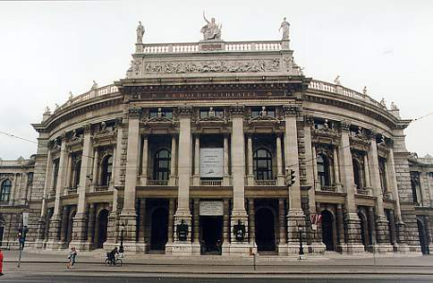
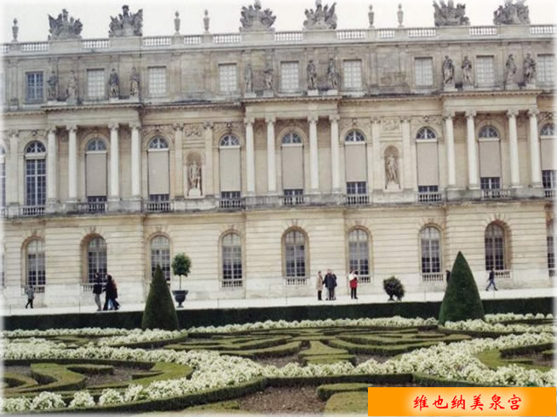
维也纳建筑
维也纳美泉宫

Slide 5
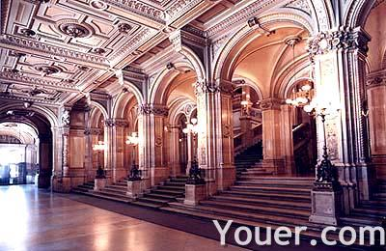
国家歌剧院

Slide 6

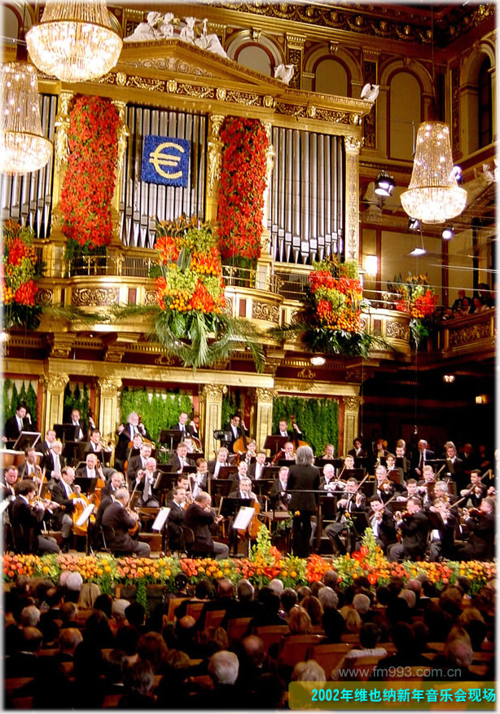
熟读下列句子
金色大厅

Slide 7

奥地利首都维也纳是世界著名的音乐之都。
维也纳是欧洲古典音乐的摇篮。
维也纳是一座用音乐装饰起来的城市。
维也纳几乎一天也离不开音乐。
在维也纳，歌剧院、音乐厅星罗棋布。

Slide 8

维也纳是世界名城，奥地利首都，以“音乐之都”闻名遐迩。位于奥地利东北部阿尔卑斯山北麓多瑙河畔，四周环绕着著名的维也纳森林，南面是深幽的山谷和开阔的平原，是一座典雅、美丽、清洁的花园城市。
认识生字词
让我们一起去领略它的风采吧!

Slide 9
我会认
bēi
ōu
yá
ɡuǎn
卑
欧
涯
馆
卑劣
欧洲
天涯
宾馆
Notes:
用鼠标点击生字，依次出现该字的拼音和组词。

Slide 10
我会认
shì
pínɡ
yǎ
xiànɡ
饰
坪
雅
巷
装饰
草坪
典雅
小巷
Notes:
用鼠标点击生字，依次出现该字的拼音和组词。

Slide 11
山清水秀 风景如画 波光粼粼
海顿 莫扎特 贝多芬 舒伯特
施特劳斯 博物馆 乐谱 手迹
装饰 草坪 优雅 华尔兹 优雅
掺和 飘溢 回荡 街头巷尾
惯例 星罗棋布 歌剧院 舞台
金碧辉煌 金色镂花 金光闪闪
维也纳是世界名城，奥地利首都，以“音乐之都”闻名遐迩。位于奥地利东北部阿尔卑斯山北麓多瑙河畔，四周环绕着著名的维也纳森林，南面是深幽的山谷和开阔的平原，是一座典雅、美丽、清洁的花园城市。
让我们一起去领略它的风采吧!

Slide 12
请同学们思考,课文分为几段，每段的段意怎么概括？

Slide 13
第一段（１）：介绍“音乐之都”维也纳的位置。
第二段（２－４）：从三个方面具体叙述维也纳被称为“音乐之都”的原因。
第三段（５－7）：介绍维也纳国家歌剧院的宏伟壮观以及在世界上的影响。

Slide 14
同学们默读课文，画出中心句。
奥地利首都维也纳是世界的音乐之都。
(1)谈谈你对“音乐之都”这个词语的理解。
(2)全班有感情地读读这句话。

Slide 15
课文是从哪几方面具体体现维也纳是“音乐之都”的？
１、维也纳是欧洲古典音乐的摇篮。
２、维也纳是一座用音乐装饰的城市。
３、维也纳几乎一天也离不开音乐。
４、维也纳是世界著名的歌剧中心。

Slide 16
作业：
1.巩固生字词。
2.用你喜欢的方式读课文，边
读边想，将你读懂的内容设计成问题。

